Slide 1

GoatWhistle
calibr — цифровая платформа-агрегатор ИТ-вакансий
с верифицированным профилем достижений
участника Федерации спортивного программирования (ФСП)

Slide 2


Краткое описание решения:
calibr подбирает ИТ-специалистов по уровню, который дал адаптивный тест, а не резюме. Работодатель сам находит категорию и приглашает кандидата с вилкой зарплаты, достижения ФСП — самый весомый сигнал.
О команде
Капитан: Князев Амир, DevOps-инженер
Кол-во участников: 5 человек
Краткое описание:
вместе с июля 2026: Hack.Genesis — второе место, ЛЦТ задача №9
учимся в МАИ, работаем в Сбере и Т1
Город и регион: Москва
Уникальность решения:
Тест из семейств заданий: у каждого кандидата свой экземпляр, а сложность сопоставима. Грейд завышается в 8 раз реже, чем у наивного теста, а объяснение подборки — те же слагаемые, что и скор.
8

Slide 3

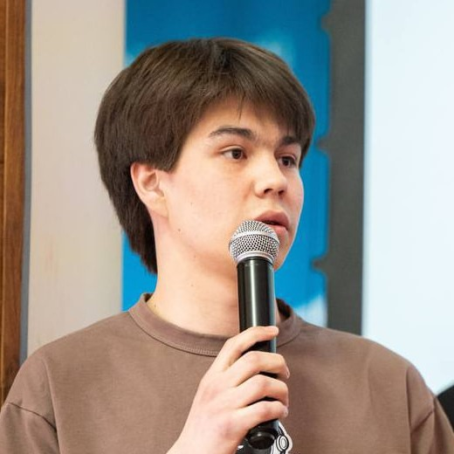



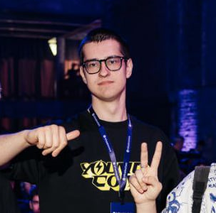
Команда «GoatWhistle»
Амир
Князев
Михаил
Хорохорин
Андрей
Курноскин
Савелий
Третьяков
Иван
Герасимов
Капитан, DevOps
@king_offkaif
+7 (939) 316-73-76
МАИ
Frontend
@mikhailkhorokhorin
+7 (967) 508-44-88
МАИ, Сбер
AI-инженер
@Andreysk0303
+7 (938) 307-89-64
МАИ, Сбер
Backend
@Onlyurmm
+7 (951) 212-50-58
МАИ, Т1
Backend
@gvgrr
+7 (960) 818-50-75
МАИ, Сбер

Slide 4

История команды
Краткая история команды:
01
Четвёртый месяц выступаем впятером: Hack.Genesis 2026 — второе место, затем ЛЦТ 2026, задача №9. Спецтрек ФСП — третий хакатон этим составом.
Почему вы выбрали именно эту задачу
из предложенных на хакатоне?
02
Это задача про измерение, а не про витрину вакансий: умение надо проверить, а не прочитать в резюме. Результат ФСП не перепишешь.
С какими основными сложностями или вызовами
вы столкнулись и как их преодолели?
03
Готовых данных о реальном уровне кандидатов нет. Построили синтетический рынок со скрытой истиной и записали план проверки с порогами до прогона, отрицательные итоги оставили в отчёте.
Общий тест сливается за неделю. Сделали семейства заданий: шаблон, параметры и эталон, который считает код. У каждого кандидата свой экземпляр, сложность сопоставима.

Slide 5
КОРОТКО О РЕШЕНИИ
Техническая суть решения
Маркетинговая суть решения
Веб-сервис для двух ролей: React 19, FastAPI, PostgreSQL 16, запуск одной командой docker compose
Тест из семейств заданий: у каждого кандидата свой экземпляр, эталон вычисляет код
Модель навыка IRT 2PL: уровень и погрешность по темам, категория — при уверенности не ниже 0,8
Подбор: категория отсекает, внутри скор по темам; объяснение — те же слагаемые, что и скор
ФСП ID по OIDC через Keycloak; LLM только разбирает текст и работает локально
Кандидат получает категорию за умение, а не за слова в резюме
Работодатель сам приглашает из подборки, вилка зарплаты видна до общения
Участники ФСП конвертируют результаты соревнований в карьерное преимущество
Дальше: настоящий ФСП ID и реестр, рост банка заданий, интеграция с ATS
Защита от фиктивных работодателей: метка доверия домена уже работает

